Slide 1
Словарная работа
Тематические
картинные диктанты

Slide 2
Содержание
Деревья, кустарники, цветы
Звери
Птицы
Овощи
Фрукты, ягоды
Разное
Цвета
Выход

Slide 3
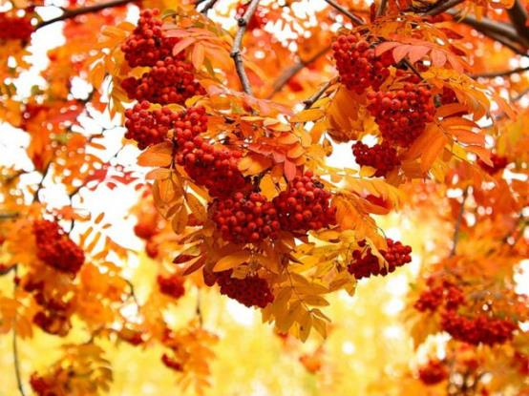
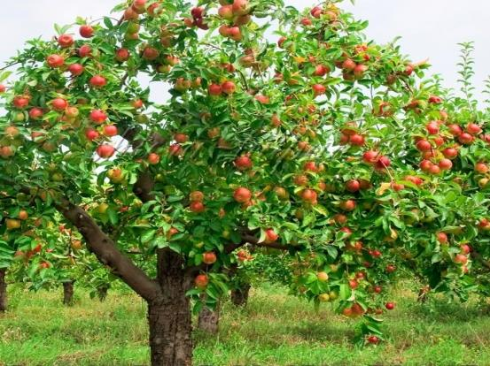
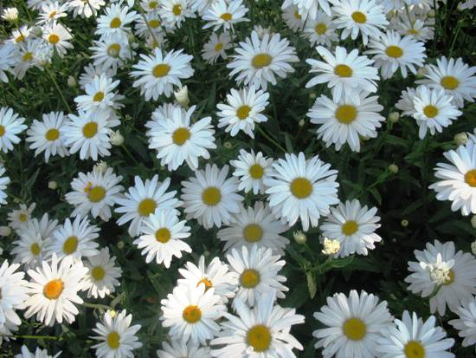
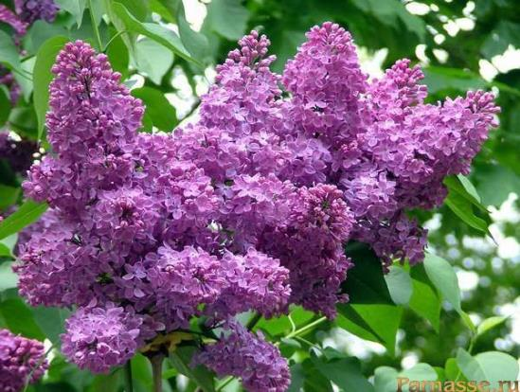
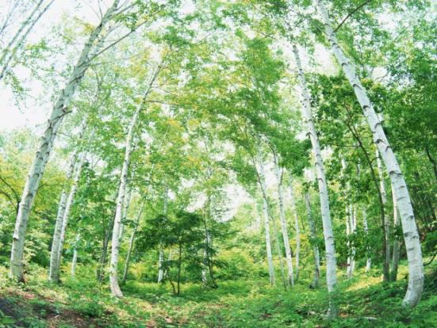
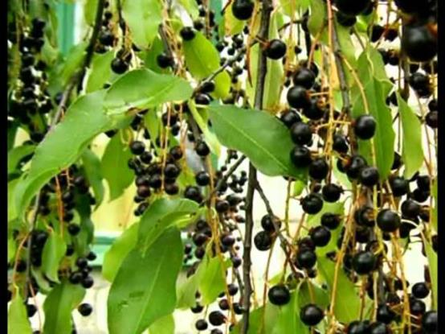
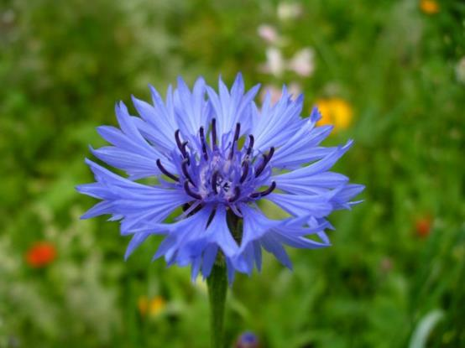
о
р _ машка
с _ рень
и
р _ бина
я
ябл _ ня
о
б _ рёза
е
ч _ рёмуха
е
в _ с _ лёк
а
и
Содержание
Выход

Slide 4
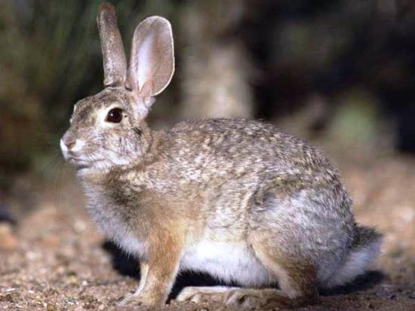
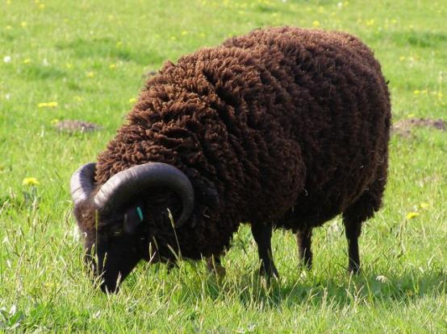
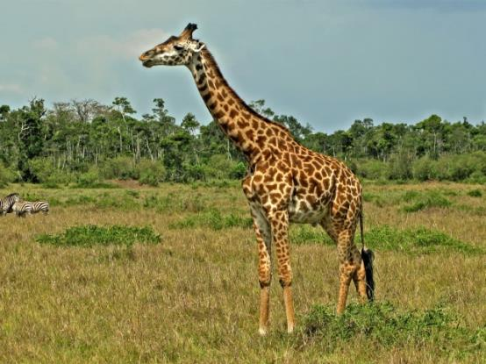
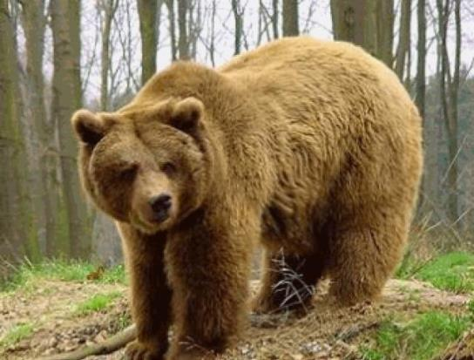
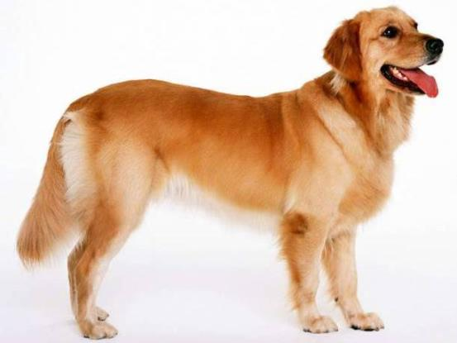
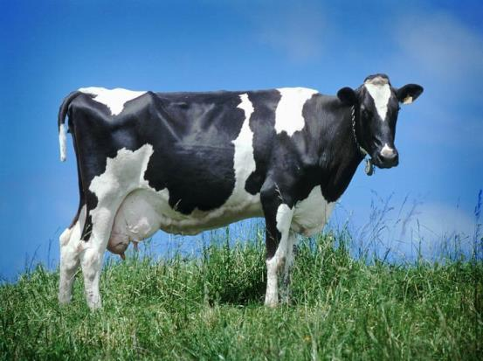
за _ ц
я
м _ дведь
е
с _ бака
о
к _ рова
о
б _ ран
а
ж _ раф
и
Содержание
Выход

Slide 5
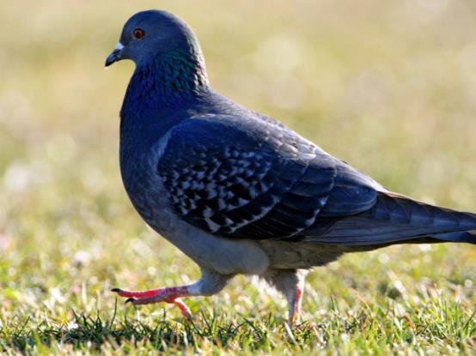
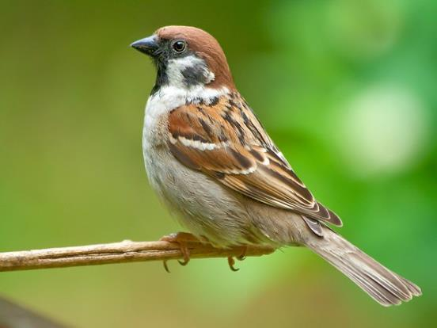
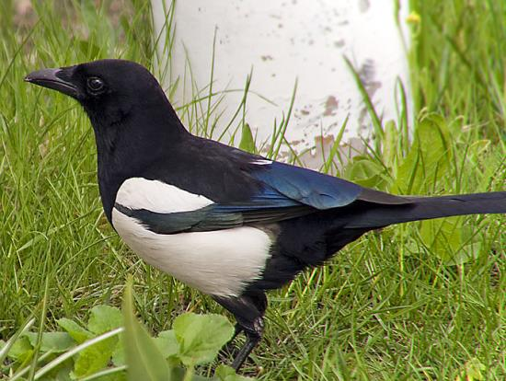
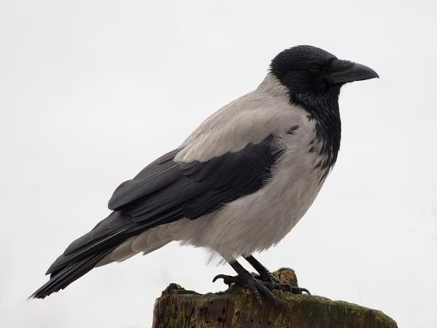
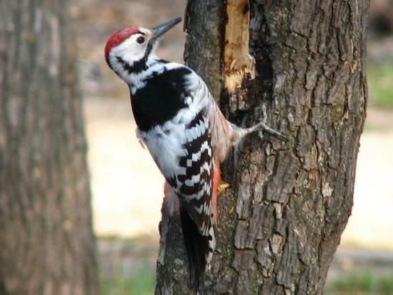
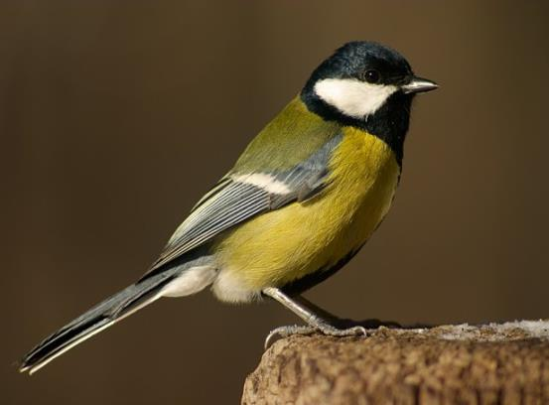
г _ лубь
о
я
д _ тел
о
о
в _ р _ бей
с _ р _ ка
о
о
в _ р _ на
о
о
с _ ница
и
Содержание
Выход

Slide 6
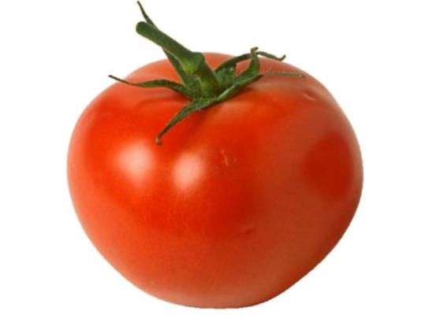
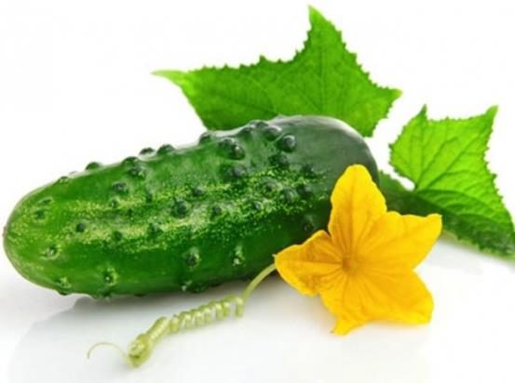
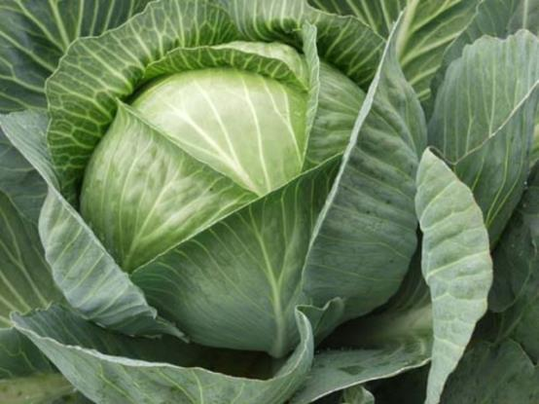
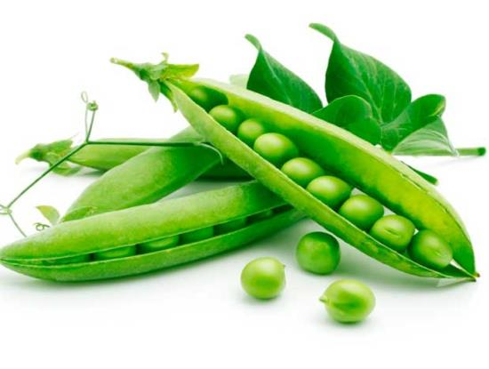
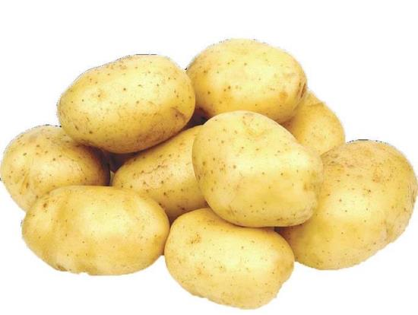
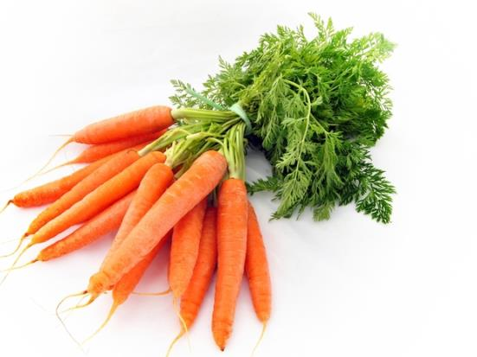
п _ м _ дор
о
и
о
_ гурец
а
к _ пуста
г _ рох
о
к _ ртоф _ ль
а
е
о
м _ рковь
Содержание
Выход

Slide 7
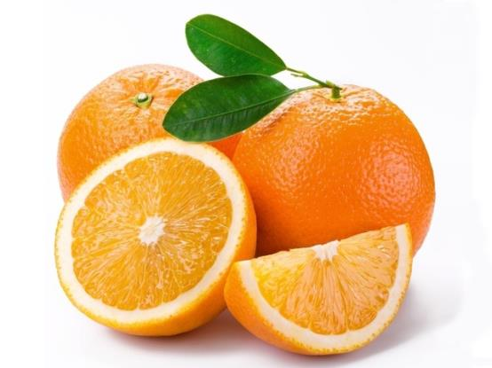
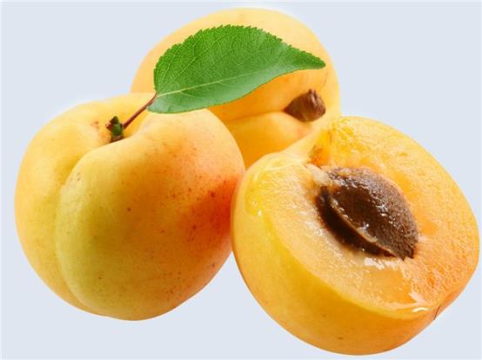
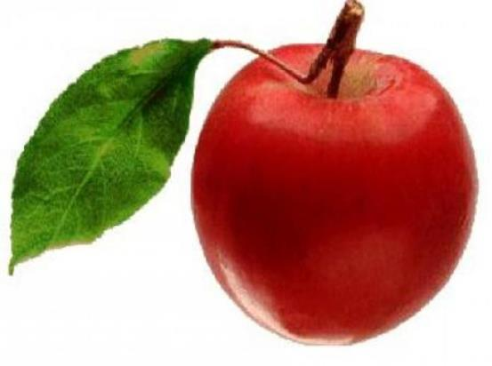
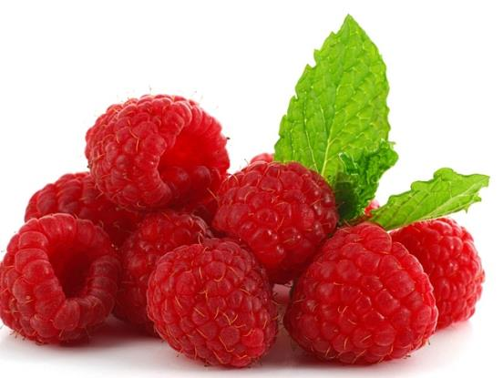
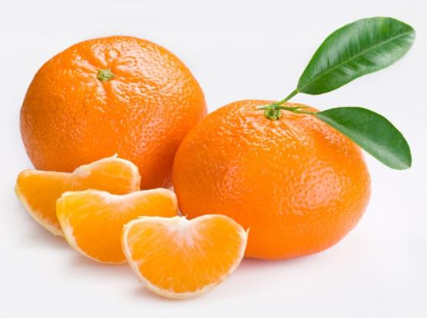
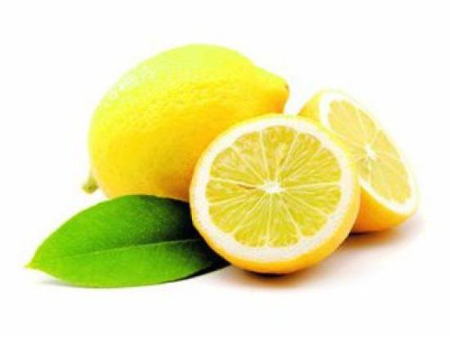
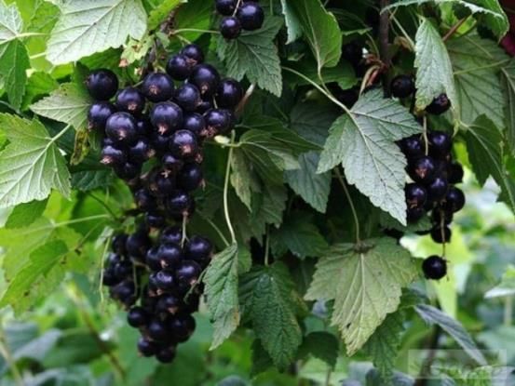
_ п _ льсин
а
е
м _ лина
а
_ бр _ кос
а
и
ябл _ ко
о
м _ нд _ рин
а
а
и
л _ мон
о
см _ р _ дина
о
Содержание
Выход

Slide 8
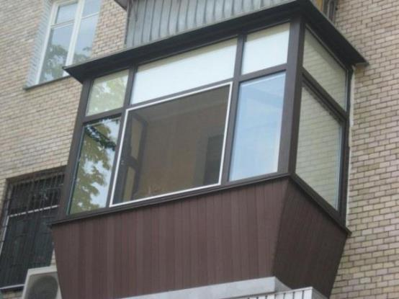
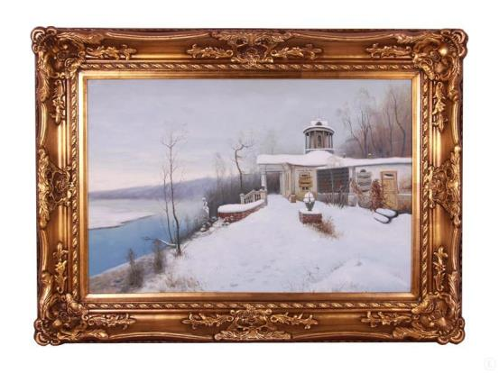
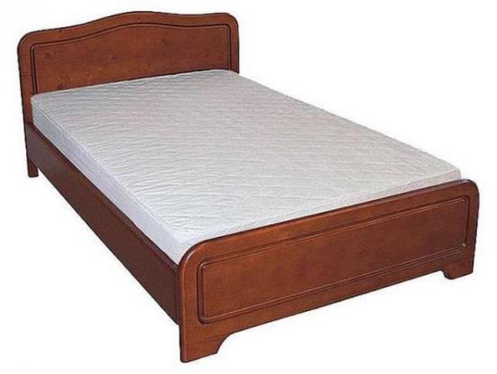
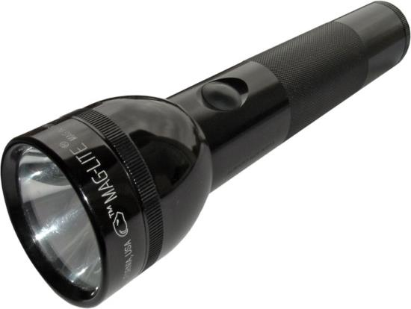
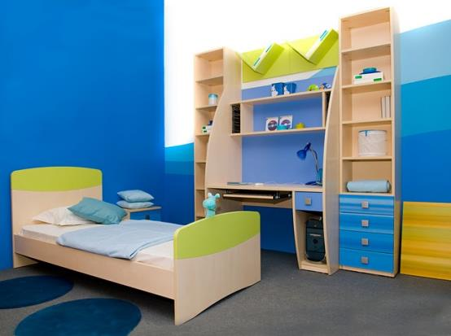
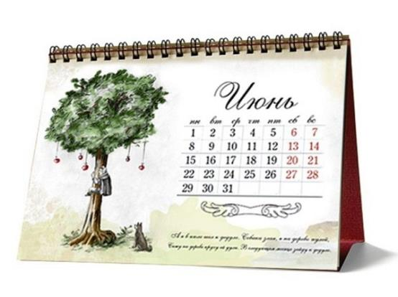
а
б_ лкон
к _ ртина
а
о
кр _ вать
о
ф_ нарь
о
к _ мната
к _ л _ ндарь
а
е
Содержание
Выход

Slide 9
_ ранжевый
о
ч _ рный
ё
о
ф _ _ летовый
и
о
г _ лубой
к _ ричневый
о
с _ реневый
и
ж _ лтый
ё
Содержание
Выход

Slide 10
Использованные источники
Фон презентации http://www.playcast.ru/uploads/2015/03/07/12528524.jpg
ромашка http://www.womanparadise.ru/wp-content/uploads/2010/01/romashki.jpg
сирень http://img0.liveinternet.ru/images/attach/c/4/122/498/122498930__pic26.jpg
рябина http://www.bankoboev.ru/images/NDEzNzk0/Bankoboev.Ru_krasnoyu_kistyu_ryabina_zazhglas.jpg
яблоня http://protatarstan.ru/yablonya.jpg
береза http://www.style4u.kz/content/catalog/asis/72.jpg
черемуха http://i.ytimg.com/vi/LSosGjc3vxw/sddefault.jpg
василек http://www.bankoboev.ru/images/NTEyNzA0/Bankoboev.Ru_vasilek_i_leto.jpg
заяц http://fotohomka.ru/images/Jan/07/a3d8ffbcf2f74fb6a5a5a43650f929a5/1.jpg
медведь http://www.yarskonline.ru/upload_files/news/5830_1.jpg
собака http://s3.picofile.com/file/7688531826/imagesalbum_blogsky_com_13_.jpg
корова http://nigrb.ru/uploads/posts/2015-06/1435329549_korovy.jpg
баран http://immaginianimali.com/data/media/9/marrone_pecore.jpg
жираф http://fotohomka.ru/images/Nov/25/022a82e704ee1f26f97d3805c5686401/1.jpg
голубь http://persianpet.org/forum/images/imported/2010/11/4437.jpg
дятел http://s00.yaplakal.com/pics/pics_original/6/2/1/2970126.jpg
воробей http://ozgeshe.kz/wp-content/uploads/2015/03/vorobej-vorobej-ptitca-vorobej-risunok-ptitci-vorobushek-65559929883.jpg
горох http://iphoto.md/images/2014/11/02/fotolia_22201526.jpg
картофель http://39.img.avito.st/1280x960/1687593439.jpg
Балкон http://www.alpha-spb.com/uploads/posts/2014-02/1392296774_2.jpg

Slide 11
капуста http://agro-ua.org.ua/_bd/56/30953329.jpeg
огурец http://files.vm.ru/photo/vecherka/2015/06/doc6l3envj7pi0697c1le5_800_480.jpg
помидор http://fs.nashaucheba.ru/tw_files2/urls_3/1602/d-1601861/img5.jpg
ворона http://107809.selcdn.ru/forum/uploads/monthly_03_2012/post-2457-1332823119.jpg
синица http://club.foto.ru/gallery/images/photo/2006/02/28/575868.jpg
сорока http://bastian-hoffmann.com/files/gimgs/20_7elster.jpg
картина http://62.img.avito.st/1280x960/530028962.jpg
кровать http://cs421330.userapi.com/v421330536/19e/icD4_NQhEoQ.jpg
фонарь http://chezasite.com/media/2010-07/Flashlight.jpg
комната http://zakaz-mebeli45.ru/sites/default/files/product-gallery/interior_of_children_room_004.jpg
календарь http://pfg.host2.created.ru/uploads/page_icons/thumb/n/800x800/14_2.jpg
апельсин http://www.setwalls.ru/large/201304/20769.jpg
малина http://lookw.ru/1/88/1380311129-lesnie-yagodi--37.jpg
абрикос http://www.shafakype.com.ua/_ph/71/538378903.jpg
яблоко http://i93.mindmix.ru/58/97/379758/60/6672960/0.jpeg
мандарин http://www.blic.rs/data/images/2010-10-08/80191_svmandarinefotoshutterstock11167330_orig.jpg?ver=1286551285
лимон http://s3-eu-west-1.amazonaws.com/images.shopk.it/produtos/1866d4d75ac0f991223ac02a425cb575.png
смородина http://les.udolural.ru/files/0/6845231312749638.jpg
Срыбных Е.В. Технологические приемы
Лебедев С.Н. Шаблоны Дедушки Гуру
Листочек https://img-fotki.yandex.ru/get/9329/143356450.3/0_13d855_254d8c10_S
Начало
Выход

